Slide 1



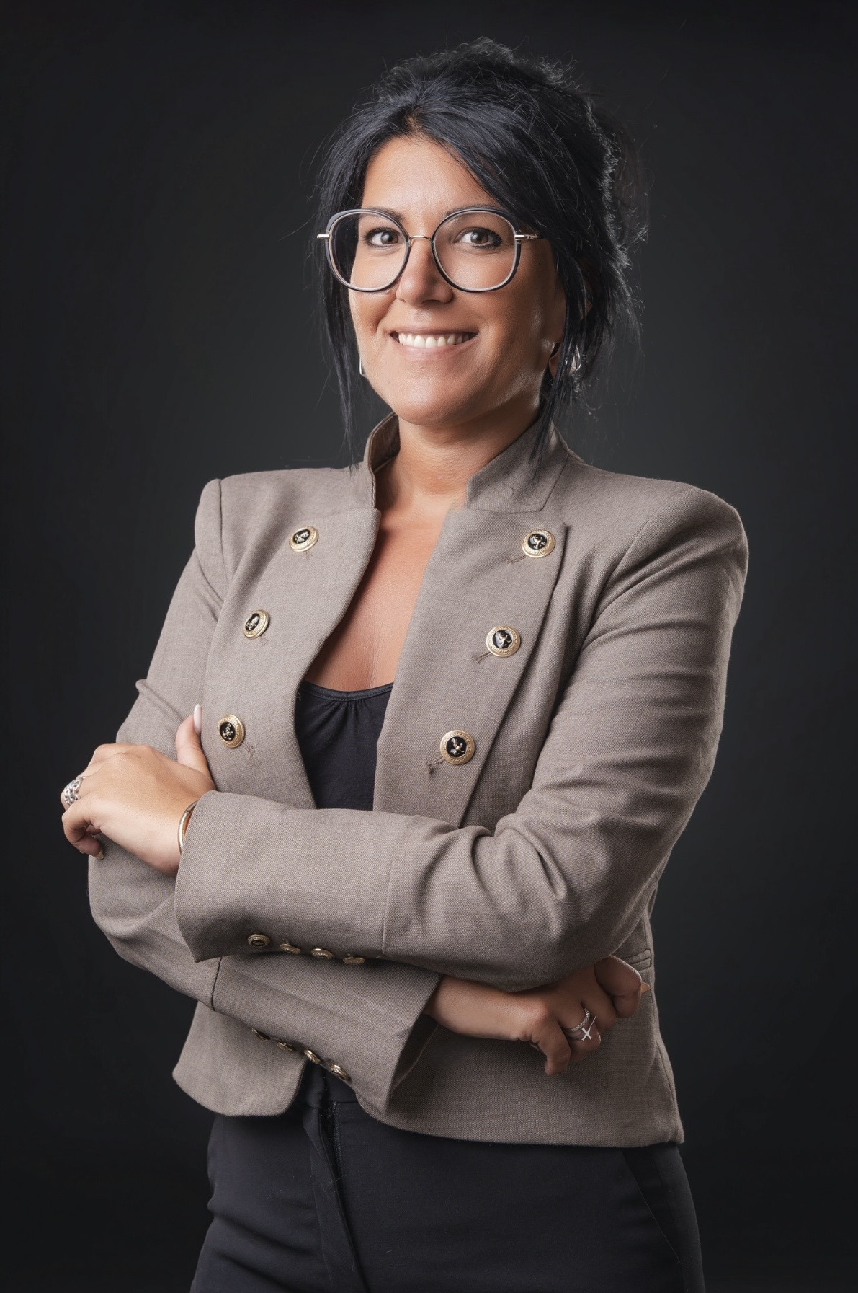
PREVENIR LES CONTROLES DREAL ET SECURISER SON ENTREPRISE DE TRANSPORT
Me Marjorie ESTRADE
avocate – spécialiste en droit des transports
Inscrite au barreau de nîmes
marjorie.estrade@adrena-avocats.fr
WEBINAIRE UNOSTRA – 29/10/2026

Slide 2
PROPOS LIMINAIRES
Un contrôle DREAL ne se prépare pas le jour où les contrôleurs arrivent dans l’entreprise ou arrêtent un véhicule sur la route. Il se prépare au quotidien, par la mise en place de procédures, de contrôles internes et d’une organisation permettant de démontrer que l’entreprise maîtrise effectivement ses obligations légales et réglementaires.
Ce webinaire propose une approche concrète et préventive pour identifier les principaux risques de non-conformité et mettre son entreprise « dans les clous », aussi bien pour les contrôles effectués sur route que pour les contrôles réalisés au siège.
L’objectif du webinaire est de permettre aux entreprises de transport de disposer d’une méthode concrète pour réaliser leur propre diagnostic de conformité, identifier les points faibles de leur organisation et mettre en place les actions correctives nécessaires.
L’objectif n’est pas de « contourner » les contrôles DREAL nécessaires à la sauvegarde d'une concurrence saine et à la prévention des risques routier, mais de faire en sorte que, si un contrôle intervient demain, l’entreprise soit capable de démontrer qu'elle connait la règlementation et qu'elle fait tout son possible pour éviter que ses conducteurs commettent des infractions.

Slide 3
Thèmes abordés
Comprendre ce que contrôle réellement la DREAL
Identifier les points de vigilance avant qu’ils ne deviennent des infractions
Mettre en place une véritable démarche de prévention
Qui est responsable pénalement en cas d'infraction à la RSE ?
Comment sont engagées les poursuites et quelles sont les suites d’un contrôle DREAL ?

Slide 4
Comprendre ce que contrôle réellement la DREAL

Slide 5
Un contrôle DREAL, ce n’est pas uniquement le tachygraphe
Le contrôle ne porte pas uniquement sur l’analyse des données issues des cartes conducteur :
Il porte sur la conformité de l’activité de transport et sur la capacité de l’entreprise à la maîtriser.
Véhicule & conducteur
Conformité du véhicule(CT du véhicule et du chrono, documents à bord).
Temps de conduite & repos (C1B et V1B)
Données tachygraphiques, pauses, repos et enregistrements.
Documents & transport
Documents de transport (CMR, LV, licences, autres pièces exigibles, ex: contrat de loc.)
Entreprise
Le gestionnaire, capacité financière, prix pratiqués, justificatif des tournées, sous traitance

Slide 6
Deux portes d’entrée : la route et l’entreprise
Le contrôle sur route : contrôle des 56 derniers jours d’activité et des documents à bord.
Le contrôle en entreprise : permet d’examiner l’intégralité du fonctionnement de l’entreprise.
CONTRÔLE SUR ROUTE
• Un véhicule et un conducteur
• Temps de conduite / repos
• Tachygraphe et enregistrements
• Documents à bord
• Poids, dimensions et autres contrôles liés au transport
CONTRÔLE EN ENTREPRISE
• Organisation de l’activité
• Données des conducteurs et véhicules
• Documents et justificatifs
• Organisation du travail
• Vérification plus globale de la conformité

Slide 7
Ce que le contrôleur cherche à vérifier
1. CE QUI EST FAIT
Les conducteurs respectent-ils les règles ? A défaut, les entraves sont elles imputables à l’organisation des tournées, aux ordres donnés par l’entreprise ou l’intermédiaire (locataire véhicule avec conducteur?)
2. CE QUI EST ORGANISÉ
L’entreprise permet-elle réellement de respecter les règles ?
3. CE QUI EST CONTRÔLÉ
Les anomalies sont-elles détectées et corrigées ?
Une entreprise conforme n’est pas une entreprise sans anomalie : c’est une entreprise qui sait détecter, expliquer et corriger ses anomalies.

Slide 8
Le contrôle commence bien avant l’arrivée du contrôleur
Les contrôles inopinés possibles:
Mais généralement la DREAL sollicite la production de documents 15 jours avant le contrôle :
  •Retrouver les documents
  •Reconstituer les horaires
  •Chercher des explications
  •Découvrir les anomalies
Toute l’année :
  •Analyser les données
  •Identifier les anomalies
  •Rechercher les causes
  •Former / informer
  •Corriger et tracer
La meilleure préparation au contrôle, c’est le contrôle interne.

Slide 9
Le contrôle commence bien avant l’arrivée du contrôleur
La Cour de cassation (Cass. crim 16/01/1990 RG, RG 89-82.880) considère qu’en matière d’infractions à la réglementation relative aux conditions de travail dans les transports routiers, le chef d’entreprise peut s’exonérer de sa responsabilité pénale :
s'il a informé ses salariés du contenu de la réglementation et leur a donné instruction de la respecter (1)
s'il s'est assuré, à intervalles réguliers, du respect effectif de ladite réglementation (2)
et si, en cas de manquements répétés, il a pris les mesures nécessaires pour éviter qu'ils ne se reproduisent. (3)

Slide 10
Le contrôle commence bien avant l’arrivée du contrôleur
1 - L’information des salariés du contenu de la réglementation et la demande de respecter cette dernière
La formation des conducteurs (formation initiale + FCO à jour) ;
Les formations internes complémentaires dédiées à la RSE ;
Les contrats de travail : insertion d’une clause liée à l’obligation de respecter scrupuleusement la règlementation liée aux temps de travail, conduite et de repos ; et à l’obligation de manipuler correctement le chronotachygraphe ;
Le règlement intérieur : dispositions spécifiques pour le personnel roulant (rappel des règles de manipulation du sélecteur de l’appareil chronotachygraphe. Obligation de se conformer strictement aux dispositions législatives et règlementaires sur la durée de travail, de conduite et de repos ;
Les notes de services, livret d’accueil destinés à rappeler les règles et les procédures à suivre.

Slide 11
Le contrôle commence bien avant l’arrivée du contrôleur
2 - Le contrôle a intervalle régulier de l’activité des conducteurs :
La lecture, a minima mensuelle, des données issues des cartes conducteurs ;
Le registre des incidents (pour les conducteurs ou a minima pour le personnel d’exploitation) : destiné à consigner par écrit tous les évènements de route qui ont conduit les chauffeurs à des dépassements indépendants de leur volonté et de la volonté de l’entreprise (neige, intempéries, bouchons, difficultés de stationnement, accidents, voies fermées, ….).
L’édition d’un rapport des infractions mensuel : détaillant les infractions commises et les sanctions encourues.

Slide 12
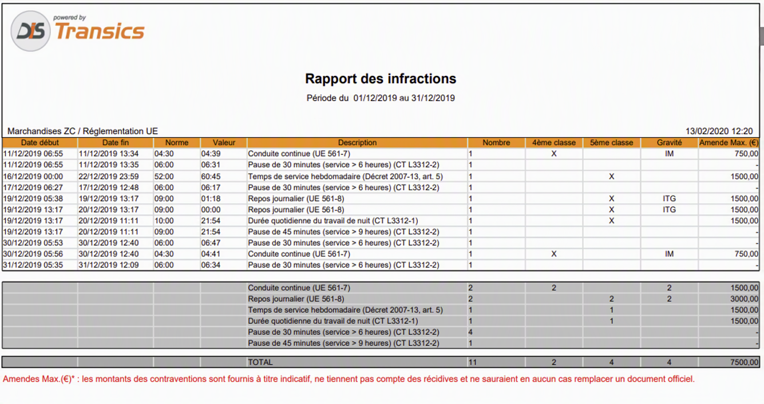
Le contrôle commence bien avant l’arrivée du contrôleur

Slide 13
Le contrôle commence bien avant l’arrivée du contrôleur
3 - Les mesures nécessaires devant être prises pour éviter que de tels comportements ne se reproduisent
En cas de comportements réitérés et en l’absence de production de justificatifs liés aux infractions commises (cf. dev. sur le registre des incidents de route), l’employeur doit user de son pouvoir disciplinaire à l’égard du salarié infractionniste (avertissement, mise à pied, licenciement …).
Le fait de ne pas sanctionner équivaut au fait de tolérer de tels agissements.
Cela revient également à considérer que les infractions commises ne sont pas des faits personnels commis par les salariés mais qu’elles sont liées aux contraintes organisationnelles de la société (planning, tournées trop justes pour respecter les durées de travail, repos etc).
A minima (ou en plus) : faire contresigner le rapport mensuel des infractions.

Slide 14
Identifier les points de vigilance avant qu’ils ne deviennent des infractions

Slide 15
Où se cachent réellement les risques ?
Une infraction constatée sur la route peut être le symptôme d’un problème d’organisation en amont.
Les principales questions à se poser avant le contrôle :
Organisation : moyens, responsabilités => Nos conducteurs connaissent-ils les règles applicables ?
Planification : tournées, contraintes => Nos planning permettent-ils réellement de les respecter ?
Enregistrement : tachygraphe, activité => Contrôlons nous régulièrement les données tachygraphes ?
Contrôle : analyse des données => Les mêmes anomalies se reproduisent-elles ?
Correction : actions et suivi => Que faisons nous quand une anomalie est détectée et pouvons-nous démontrer les actions réalisées ?

Slide 16
Temps de conduite, repos et tachygraphe : les points de vigilance
CONDUITE
• Durées de conduite
• Conduite continue
• Durées quotidienne / hebdomadaire
• Conduite sur deux semaines
REPOS
• Repos quotidien
• Repos hebdomadaire
• Règles spécifiques selon la situation
• Organisation du retour / repos
ENREGISTREMENT
• Carte conducteur
• Activités correctement renseignées
• Anomalies / événements
• Téléchargement et conservation

Slide 17
Exemples de sanctions encourues
Les contraventions de 4ème classe
Dépassement de la durée maximale de conduite
  Conduite continue dépassement < 1h30
  Conduite journalière dépassement < 2h00
  Conduite hebdomadaire dépassement < 14h00
  Conduite sur 2 semaines consécutive dépassement < 22h00
Amende 750 €

Slide 18
Exemples de sanctions encourues
Les contraventions de 4ème classe
Insuffisance de repos
Repos journalier
  Normal non fractionné : insuffisance ≤ 2h30
  Réduit ou fractionné : insuffisance ≤ 2h00
  Repos hebdomadaire
  Normal : insuffisance ≤ 9h00
  Réduit : insuffisance ≤ 4h00
Amende 750 €

Slide 19
Exemples de sanctions encourues
Les contraventions de 5ème classe
La mauvaise utilisation du dispositif de commutation
Le fait d'établir un lien entre la rémunération des conducteurs et la distance parcourue ou le volume des marchandises transportées
Le dépassement de la durée journalière maximale de travail (travail de nuit)
Les grands dépassements à la durée minimale de repos hebdomadaire
Amende 1500 €

Slide 20
Exemples de sanctions encourues
Les délits (articles L3315-4 et suivants du Code des Transports)
conduite sans carte (6 mois d’emprisonnement + 3750 euros d’amende);
exercice illégal de la profession (1 an d’emprisonnement et 15.000 euros d’amende);
utilisation licence périmée : (1 an d’emprisonnement et 15.000 euros d’amende);
primes au rendement, destinées à ce que les chauffeurs roulent plus vite : (1 an d’emprisonnement et 30.000 euros d’amende)
Emprisonnement + amende de 3750 euros à 30.000 euros

Slide 21
Exemples de sanctions encourues
La sanction administrative qui se cumule à la sanction pénale
Article L3452-1 du Code des Transports :
« Les copies conformes de la licence de transport intérieur ou de la licence communautaire prévues par l'article L. 3411-1 peuvent être retirées, à titre temporaire ou définitif, en cas de constat d'infraction aux réglementations des transports, du travail, de l'hygiène ou de la sécurité constituant au moins une contravention de la cinquième classe ou d'infractions répétées constituant au moins des contraventions de la troisième classe. »

Slide 22
Exemples de sanctions encourues
La sanction administrative qui se cumule à la sanction pénale
Article L3452-2 du Code des Transports :
« Saisie d'un procès-verbal constatant une infraction de nature délictuelle aux réglementations des transports, du travail, de l'hygiène ou de sécurité, commise après au moins une première infraction de même nature, l'autorité administrative peut, indépendamment des sanctions pénales, prononcer l'immobilisation d'un ou plusieurs véhicules ou ensembles routiers à la disposition d'une entreprise de transport routier, ou d'une entreprise de déménagement, pour une durée de trois mois au plus, aux frais et risques de celle-ci. Ces dispositions s'appliquent également aux entreprises dont le transport est accessoire à leur activité.
L'immobilisation est exécutée sous le contrôle de l'autorité administrative compétente de l'Etat dans un lieu désigné par elle. »

Slide 23
Exemples de sanctions encourues
La sanction administrative qui se cumule à la sanction pénale
Article L3452-3 du Code des Transports :
« Les sanctions, notamment les mesures de retrait et d'immobilisation prévues par les articles L. 3452-1 et L. 3452-2, ne peuvent être prononcées qu'après avis d'une commission des sanctions administratives placée auprès de l'autorité administrative. Elle comprend des représentants des entreprises qui participent aux opérations de transport, de leurs salariés et des différentes catégories d'usagers ainsi que des représentants de l'Etat.
Une commission nationale des sanctions administratives placée auprès du ministre chargé des transports est saisie pour avis des recours hiérarchiques formés contre les sanctions administratives prononcées par l'autorité compétente après avis de la commission mentionnée à l'alinéa précédent. »

Slide 24
Mettre en place une véritable démarche de prévention

Slide 25
Faites-vous contrôler avant d'être contrôlé !
Une fois par mois / trimestre :
1. SÉLECTIONNER
Quelques conducteurs / véhicules / périodes.
2. ANALYSER
Temps de conduite, repos, tachygraphe, documents…
3. IDENTIFIER
Les anomalies et leur récurrence.
4. COMPRENDRE
Erreur individuelle ? problème de formation ? planning ? organisation ?
5. AGIR
Formation, modification du planning, procédure, rappel des règles…
6. TRACER
Conserver la preuve du contrôle et de l'action corrective.

Slide 26
Qui est responsable pénalement en cas d'infraction à la RSE ?

Slide 27
Les infractions à la RSE – Qui est responsable ?
L’entreprise est responsable par défaut des manquements occasionnés par ses conducteurs:
L’article 10 du règlement CE n°561/2006 : l’entreprise de transport est présumée responsable : il convient donc de démontrer la faute exclusive du conducteur
L’article 121-1 du Code pénal dispose en son alinéa 1er que :
  « Les personnes morales, à l'exclusion de l'Etat, sont responsables pénalement, selon les distinctions des articles 121-4 à 121-7, des infractions commises, pour leur compte, par leurs organes ou représentants. »
En d’autres termes, seules les infractions commises par les organes ou représentants de la personne morale sont de nature à engager la responsabilité de la personne morale.
A contrario, la personne morale ne saurait être déclarée responsable pénalement à raison d’agissements commis par d’autres que ses organes ou représentants (prestataire externe).
Il convient de rappeler que les organes sont les personnes individuelles ou les entités collectives habilités par la loi ou les statuts pour agir au nom de la personne morale.

Slide 28
Les infractions à la RSE – Qui est responsable ?
Quant aux représentants de la personne morale, ils se confondent le plus souvent avec les organes, sauf lorsqu’il s’agit du mandataire judiciaire ou du liquidateur, qui engagent la personne morale puisqu’ils la représentent, sans toutefois en être les organes.
La DREAL doit donc vérifier :
  le KBIS de la société
  la déclaration du gestionnaire transport et sa délégation de pouvoirs (si le GT est différent du gérant de la société).
En pratique, lors des contrôles les confusions sont très nombreuses.

Slide 29
Les infractions à la RSE – Qui est responsable ?
Exemple jurisprudentiel :
(Tribunal correctionnel de Montpellier – 09/02/2024 – N°2024/28)
Un gestionnaire transport salarié, cadre, DG d’une société a été attrait devant une juridiction pénale en qualité de représentant de la personne morale, alors qu’il n’apparaissait pas sur le Kbis et qu’aucune délégation de pouvoirs n’était produite par l’inspection du travail au sein du dossier pénal.
Le Tribunal Correctionnel a relaxé le GT en ces termes :
« M. X n’est pas l’auteur matériel des 5 contraventions reprochés. Il sera donc relaxé ».

Slide 30
Les infractions à la RSE – Qui est responsable ?
Exemple jurisprudentiel :
(Tribunal correctionnel de Montpellier – 09/02/2024 – N°2024/28)
Le Tribunal Correctionnel a également jugé :
« Quant à la société S, aux termes de l’article 121-2 alinéa 2 du code pénal : « Les personnes morales, à l'exclusion de l'Etat, sont responsables pénalement, selon les distinctions des articles 121-4 à 121-7, des infractions commises, pour leur compte, par leurs organes ou représentants.
Or, en l’espèce, au vu de l’extrait KBIS de la société S, la société a pour Président M. Z, M. X n’étant pas un organe ni un représentant de la personne morale en vertu des dispositions de l’article L121-2 du Code pénal. La responsabilité de la société S ne peut résulter d’un salarié, fût-il Directeur Général, dès lors qu’il n’est ni un organe, ni un représentant de ladite société. En conséquence, la société S. sera relaxée des fins de la poursuite.

Slide 31
Les infractions à la RSE – Qui est responsable ?
La délégation de pouvoirs
Dans cette affaire, il en aurait été différemment si l’inspection du travail avait demandé et produit au dossier pénal, la délégation de pouvoirs du Directeur Général (cadre/salarié) gestionnaire transport de la société.
La relaxe n’aurait pas pu, sur ce fondement, être obtenue tant pour lui que pour la société. (Nous verrons un peu plus tard, les autres fondements possibles pour s’exonérer de sa responsabilité pénale).
Conseil : Avant de se défendre devant une juridiction pénale et/ou de mettre en cause son GT pour s’exonérer de sa responsabilité pénale : il est important de vérifier s’il n’y a pas un réel intérêt à opérer une défense commune….
Ce jugement met aussi en évidence, la nécessité d’établir des délégations de pouvoirs.

Slide 32
Les infractions à la RSE – Qui est responsable ?
La délégation de pouvoirs
La délégation de pouvoirs permet au chef d'entreprise d'être exonéré de toute responsabilité, celle-ci étant transférée au préposé délégataire.
Cette possibilité pour un chef d’entreprise de déléguer ses pouvoirs, obéit à des conditions de validité strictes :
La délégation ne peut pas être générale, elle ne doit concerner que certaines prérogatives qui incombent normalement au gérant ;
La délégation doit être précise et limitée ;
Le délégataire doit être doté des compétences et de l’autorité nécessaire pour l’exercer (moyens financiers et aptitudes techniques) ;
Obligation d’un écrit pour démontrer l’acceptation de cette dernière.

Slide 33
Les infractions à la RSE – Qui est responsable ?
La délégation de pouvoirs
La délégation de pouvoirs exonère le chef d'entreprise de sa responsabilité pénale et le délégataire reste le responsable de l'infraction.
Mais les responsabilités de l'un et de l'autre sont conjointement retenues si les faits laissent apparaître une faute imputable au chef d'entreprise (Cass. crim., 20 déc. 1977, n°76-93.405).
Si le Chef d’entreprise obtient la relaxe car il démontre avoir délégué ses pouvoirs à son gestionnaire transport : le Ministère Public peut décider de poursuivre le GT, en lui délivrant une citation à comparaître (si l’action publique n’est pas prescrite)

Slide 34
Comment sont engagées les poursuites et quelles sont les suites d’un contrôle DREAL ?

Slide 35
L’engagement et l’exercice des poursuites pénales
La DREAL adresse un rapport de contrôle ou un simple avertissement (phase contradictoire):
La DREAL transmet son rapport de contrôle détaillant les anomalies et infractions constatées puis laisse un délai raisonnable à l’entreprise pour y répliquer avant de prendre sa décision de dresser un PV donc : phase à ne surtout pas négliger !
Délai pour y répliquer entre 15 jours et 1 mois.
LA DREAL dresse un Procès-verbal et le transmet au Procureur :
Selon les éventuelles observations et justificatifs produits par la société :
-la DREAL clos le contrôle et/ou adresse un simple avertissement;
-la DREAL vous informe qu’elle a dressé un PV et qu’elle le transmet au Procureur
-Attention aussi à l’information faite au préfet et au risque de passage en CTSA…

Slide 36
L’engagement et l’exercice des poursuites pénales
Compétence de principe du ministère public :
Le ministère public représente la société lésée par l'infraction.
À ce titre, il poursuit la protection de l'intérêt général et requiert l'application de la loi pénale. Le ministère public dispose d'une compétence de droit commun en matière de déclenchement et d'exercice de l'action publique (art. 1er, al. 1 du Code de procédure pénale).
Le ministère public dispose de l’opportunité des poursuites :
Lorsqu'il est informé de la commission d'une infraction, le ministère public n'est pas tenu de déclencher les poursuites pénales (réception du Procès-verbal dressé par l’inspection du travail ou la DREAL.).
CPP. art. 40 : « Le procureur de la République reçoit les plaintes et les dénonciations et apprécie la suite à leur donner conformément aux dispositions de l'article 40-1.
Toute autorité constituée, tout officier public ou fonctionnaire qui, dans l'exercice de ses fonctions, acquiert la connaissance d'un crime ou d'un délit est tenu d'en donner avis sans délai au procureur de la République et de transmettre à ce magistrat tous les renseignements, procès-verbaux et actes qui y sont relatifs ».

Slide 37
L’engagement et l’exercice des poursuites pénales
Le ministère public dispose de l’opportunité des poursuites :
CPP. art. 40-1. : « Lorsqu'il estime que les faits qui ont été portés à sa connaissance en application des dispositions de l'article 40 constituent une infraction commise par une personne dont l'identité et le domicile sont connus et pour laquelle aucune disposition légale ne fait obstacle à la mise en mouvement de l'action publique, le procureur de la République territorialement compétent décide s'il est opportun :
Soit d'engager des poursuites ;
Soit de mettre en œuvre une procédure alternative aux poursuites en application des dispositions des articles 41-1, 41-1-2 ou 41-2 ;
Soit de classer sans suite la procédure dès lors que les circonstances particulières liées à la commission des faits le justifient ».

Slide 38
L’engagement et l’exercice des poursuites pénales
Le ministère public dispose de l’opportunité des poursuites :
- Décision de classement sans suite
- Décision de poursuite (la citation directe devant le Tribunal de police ou correctionnel ; les mesures simplifiées « ordonnance pénale, la composition pénale »)
- Procédure de comparution sur reconnaissance préalable de culpabilité (CRPC)
- Mesures alternatives aux poursuites pénales (la transaction sur la poursuite pénale)

Slide 39
L’engagement et l’exercice des poursuites pénales
La prescription de l’action publique
Pour les contraventions :
« L'action publique des contraventions se prescrit par une année révolue à compter du jour où l'infraction a été commise. » Art 9 du CPP
Pour les délits :
« L'action publique des délits se prescrit par six années révolues à compter du jour où l'infraction a été commise. » Art 8 du CPP

Slide 40
L’engagement et l’exercice des poursuites pénales
La transaction sur les poursuites pénales :
Depuis le 1er juillet 2016, l’administration du travail peut proposer, sous certaines conditions, aux employeurs en infraction, de transiger et conclure une transaction pénale.
La proposition de transaction est établie par le Directeur de la DREETS et doit mentionner :
la nature des faits reprochés et leur qualification juridique ;
le montant des peines encourues ;
le montant de l’amende transactionnelle ;
les délais impartis pour le paiement et, s’il y a lieu, pour l’exécution des obligations
le cas échéant, la nature et les modalités d’exécution des obligations imposées en vue de faire cesser l’infraction, d’éviter son renouvellement ou de remettre en conformité les situations de travail ;
l’indication que la proposition, une fois acceptée par l’auteur de l’infraction, doit être homologuée par le procureur de la République.
Vous disposez d’un délai d’un mois, à compter de la réception de la proposition, pour la renvoyer signée. A défaut, la transaction est réputée refusée.

Slide 41
L’engagement et l’exercice des poursuites pénales
La procédure de l’amende administrative (alternative aux poursuites pénales)
Le montant maximal de l’amende administrative est de 4 000€ par type d’infraction multiplié par le nombre de salarié concernés par le manquement (L 8115-3 du Code du travail) ;
Les contestations sont portées uniquement devant le Tribunal administratif (erreur de procédure, ou amende disproportionnée).

Slide 42
L’engagement et l’exercice des poursuites pénales
Le principe du contradictoire avant le prononcé de l’amende administrative
La phase contradictoire suite à un contrôle DREAL ou INSPECTION DU TRAVAIL, ne doit pas être sous estimée.
Le respect du contradictoire est prévu avant le prononcé de l’amende administrative définitive.
Nous vous conseillons donc de prendre conseil dès la réception du premier courrier et ne surtout pas attendre les résultats du contrôle. L’employeur doit absolument user de cette possibilité qui lui est offerte car de ses observations dépendra le prononcé ou non de l’amende, et surtout son montant.

Slide 43
L’engagement et l’exercice des poursuites pénales
Le principe du contradictoire avant le prononcé de l’amende administrative
En pratique, l’administration informe par écrit l’employeur de la sanction envisagée et l’invite à présenter ses observations dans un délai de 15 jours ou 1 mois, prorogeable selon les cas.
Pour fixer le quantum de la sanction, l’administration prend en compte un certain nombre d’éléments de contexte :
les circonstances et la gravité du manquement,
le comportement de son auteur, notamment sa bonne foi,
ses ressources et ses charges
L’administration prononcera au final, le cas échéant, l’amende par décision motivée, qui peut faire l’objet d’un recours gracieux (présentant peu d’intérêt si l’employeur a déjà fait ses observations auparavant) ou contentieux devant le tribunal administratif dans un délai de 2 mois.

Slide 44
MERCI POUR VOTRE ATTENTION
ET MAINTENANT
PLACE AUX QUESTIONS …

